Slide 1


П О Р Т Ф О Л І О
В И Х О В А Т Е Л Я

Slide 2

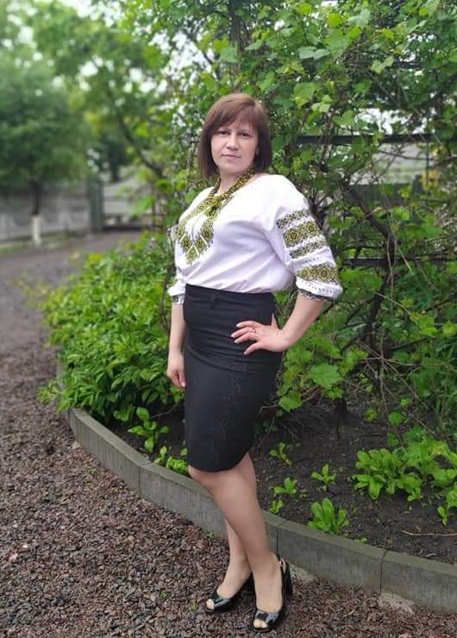
М е л ь н и ч у к
Л е с я
М и х а й л і в н а
Вихователь
Поздимирського
НВК

Slide 3

М О Я В І З И Т І В К А
Дата народження: 18 березня 1985 року
Місце роботи: Поздимирський НВК
Загальний стаж роботи: 8 років
Педагогічний стаж: 8 років
Освіта: магістр, Тернопільський національний
педагогічний університет імені Володимира Гнатюка

Slide 4
Ж И Т Т Є В Е К Р Е Д О
“ ЦІНУЙ ТЕ, ЩО МАЄШ, АЛЕ НЕ ЗУПИНЯЙСЯ
НА ДОСЯГНУТОМУ”.
П Е Д А Г О Г І Ч Н Е К Р Е Д О
“ДИВИТИСЯ НА СВІТ ОЧИМА ДИТИНИ, РАДІТИ, ТВОРИТИ І ПІЗНАВАТИ НОВЕ РАЗОМ З НЕЮ”

Slide 5
П Р О Б Л Е М А, Н А Д Я К О Ю
П Р А Ц Ю Ю
“ВИХОВАННЯ ГУМАННИХ ПОЧУТТІВ У
ДОШКІЛЬНИКІВ”
МЕТА: ВИХОВАННЯ ГУМАННИХ ПОЧУТТІВ У ДІТЕЙ ЗА ДОПОМОГОЮ ДИДАКТИЧНОЇ ГРИ, СПІЛКУВАННЯМ З ДОРОСЛИМИ ТА ОДНОЛІТКАМИ, ВЗАЄМОДІЄЮ З ОБ’ЄКТАМИ ПРИРОДИ.

Slide 6
ОСНОВНІ ПРИНЦИПИ ПОБУДОВИ
ВИХОВНОЇ СИСТЕМИ:
ОСОБИСТІСТЬ ДИТИНИ – ГОЛОВНА ЦІННІСТЬ.
КОМФОРТНІСТЬ КОЖНОЇ ДИТИНИ У ДОШКІЛЬНОМУ ПІДРОЗДІЛІ.
ВРАХУВАННЯ ВІКОВИХ ТА ІНДИВІДУАЛЬНИХ ОСОБЛИВОСТЕЙ ДИТИНИ.
СИСТЕМНІСТЬ ВИХОВАННЯ.
ІГРОВА ДІЯЛЬНІСТЬ – ОСНОВНА ЧАСТИНА ДОЗВІЛЛЯ ДОШКІЛЬНИКІВ.
ТВОРЧІСТЬ ВИХОВАТЕЛЯ – НАЙВАЖЛИВІША ОЗНАКА ПЕДАГОГІЧНОЇ КУЛЬТУРИ.

Slide 7
МОДЕЛЬ РЕАЛІЗАЦІЇ НАВЧАЛЬНОГО
ПРОЦЕСУ
- ОРГАНІЗАЦІЯ РОБОТИ З ДІТЬМИ (ЗАНЯТТЯ, БЕСІДИ, ЕКСКУРСІЇ, СПОСТЕРЕЖЕННЯ)
- СПІВПРАЦЯ З БАТЬКАМИ
- САМООСВІТА
- ВЗАЄМОДІЯ З КОЛЕГАМИ

Slide 8
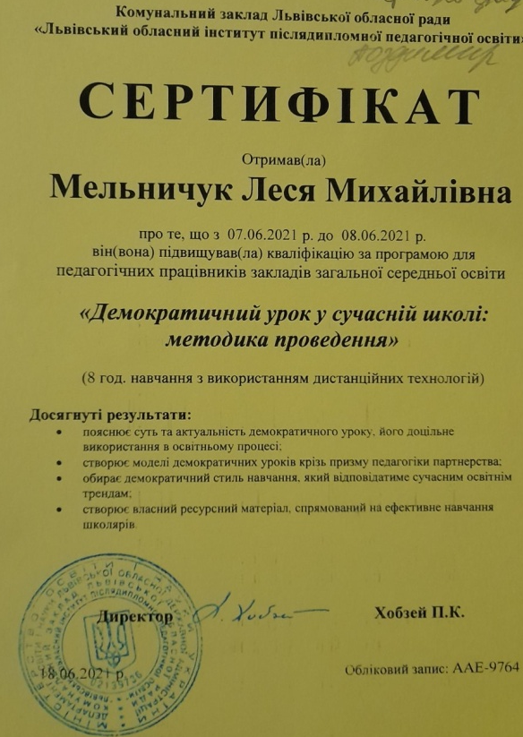
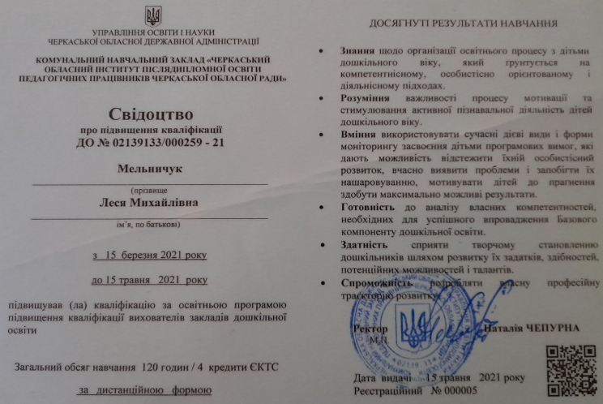
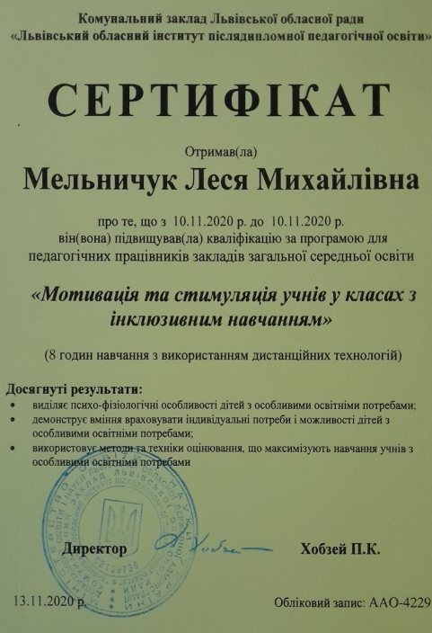
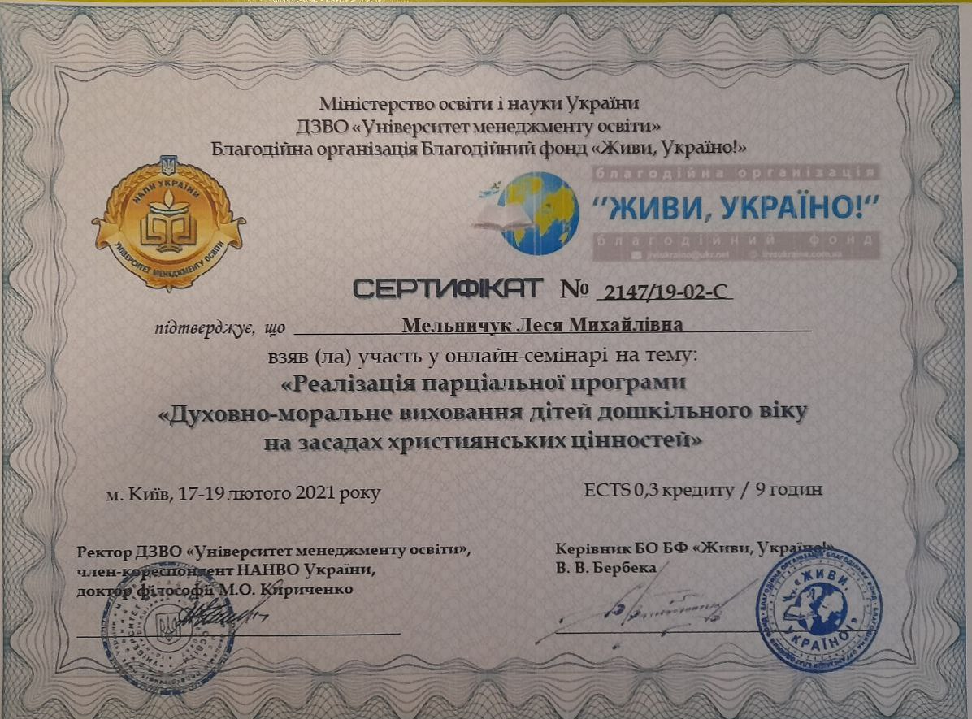
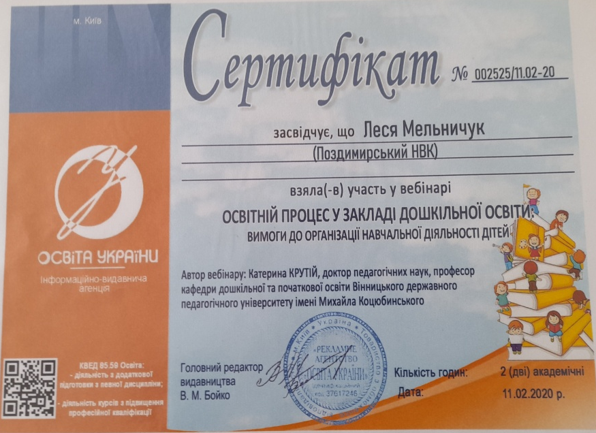
СВІДОЦТВА ТА СЕРТИФІКАТИ
ПІДВИЩЕННЯ КВАЛІФІКАЦІЇ

Slide 9
ЖИТТЯ НАШОЇ ГРУПИ
БУДНІ ТА СВЯТА
“ПЕРЛИНКИ”

Slide 10
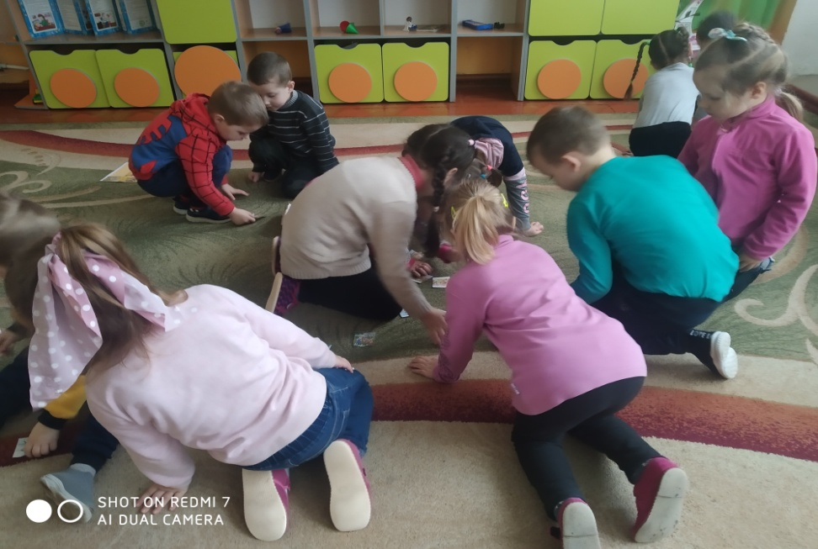
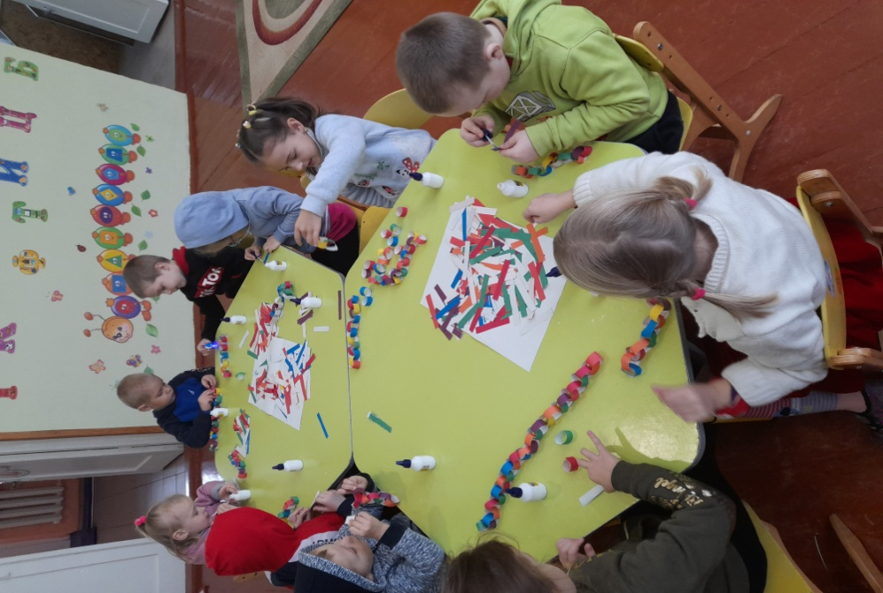
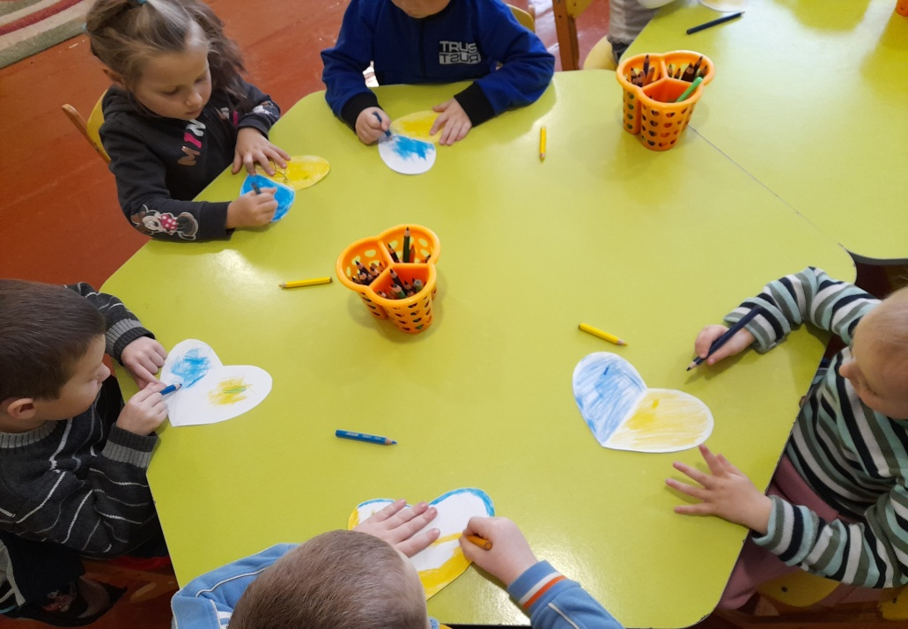
ЗАНЯТТЯ – ЦЕ ЗАВЖДИ ЦІКАВО

Slide 11
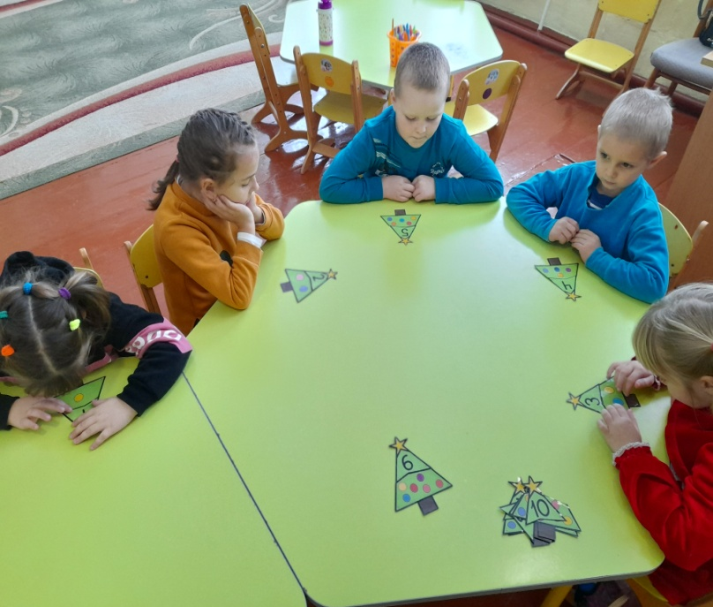
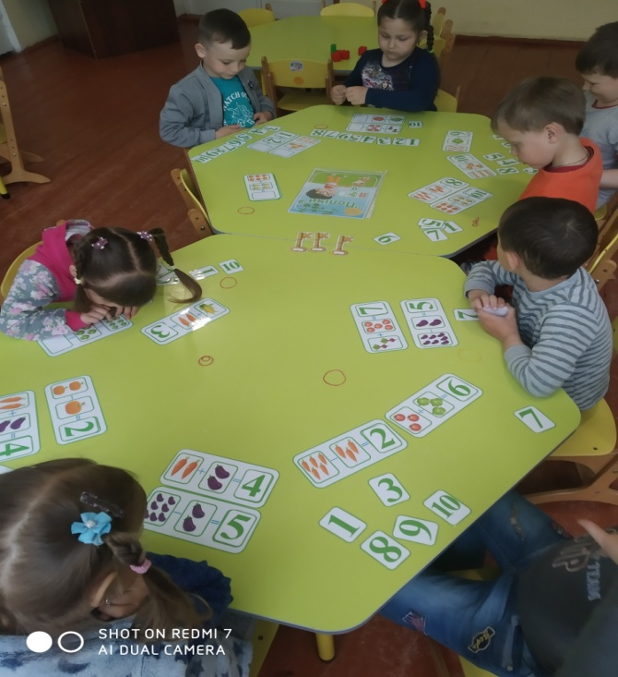
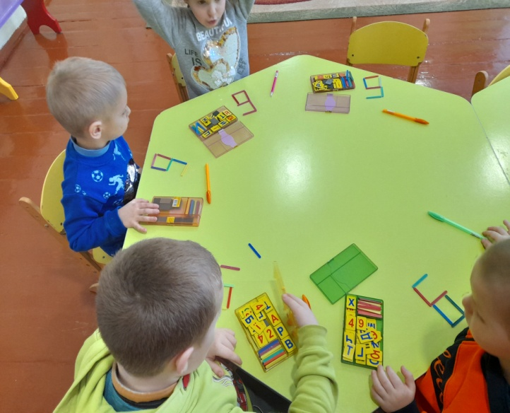
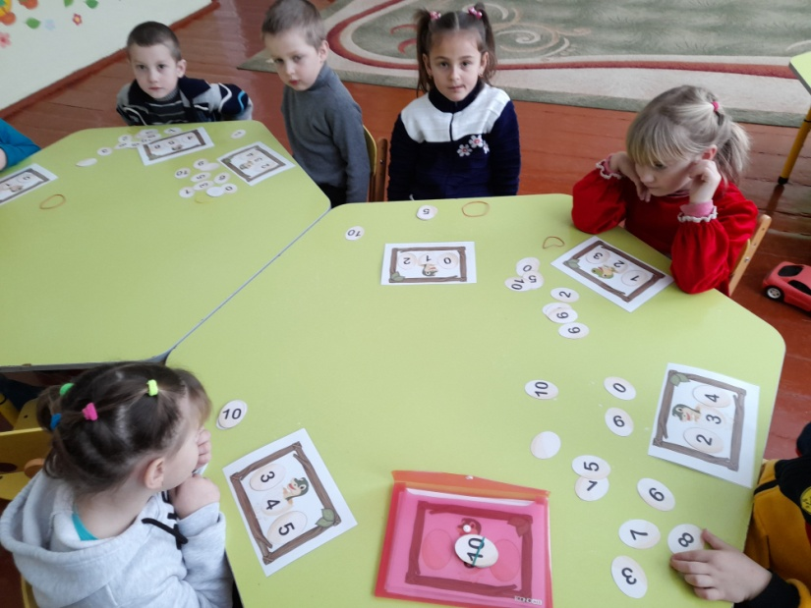
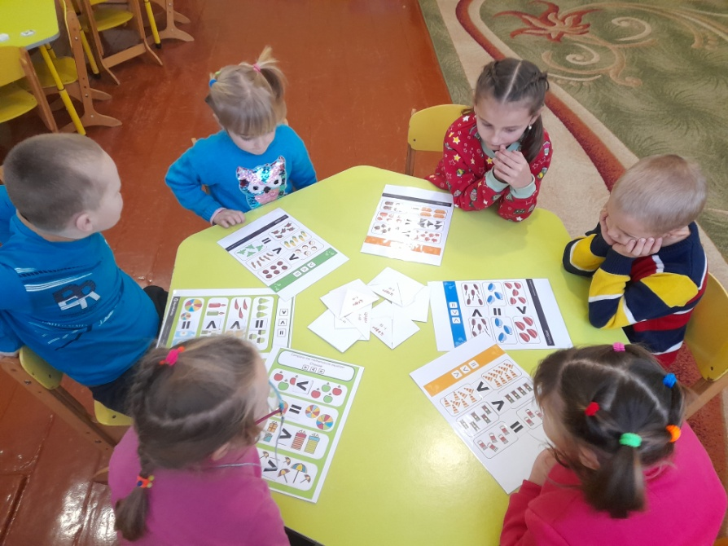
ПІЗНАЄМО СВІТ МАТЕМАТИКИ

Slide 12
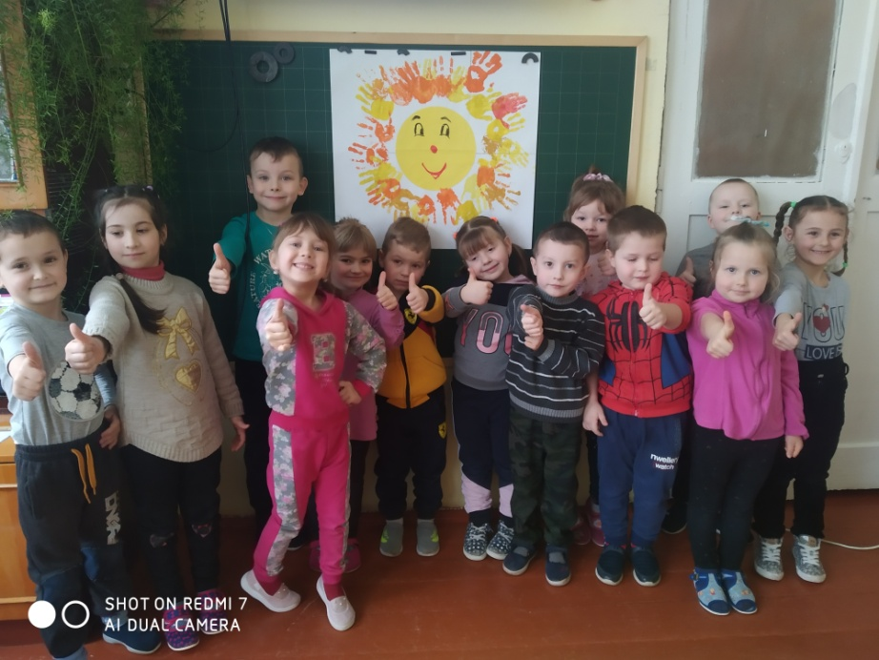
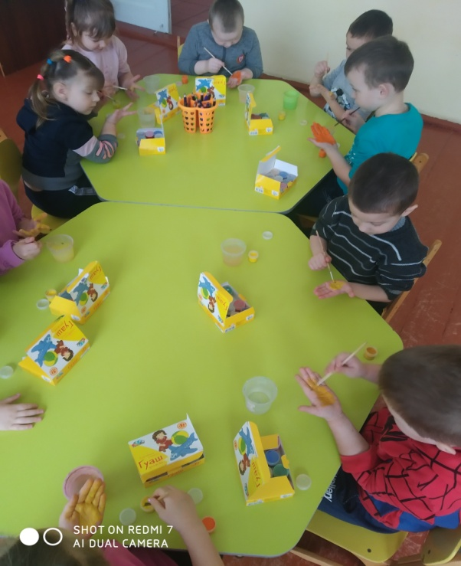
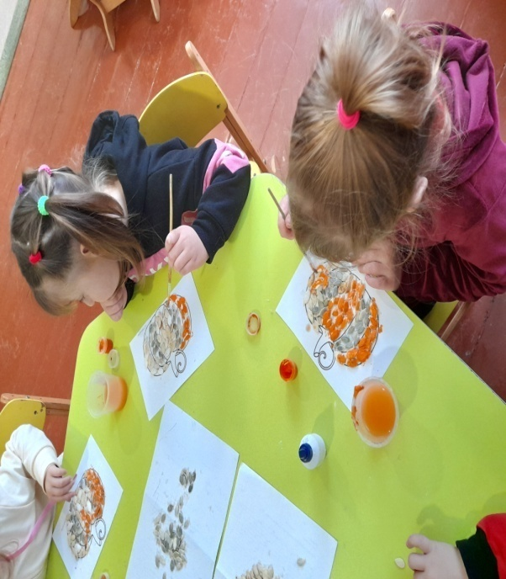
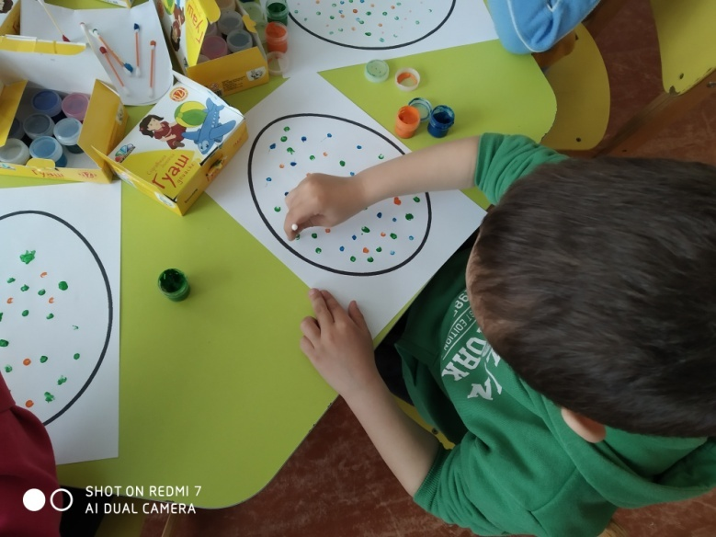
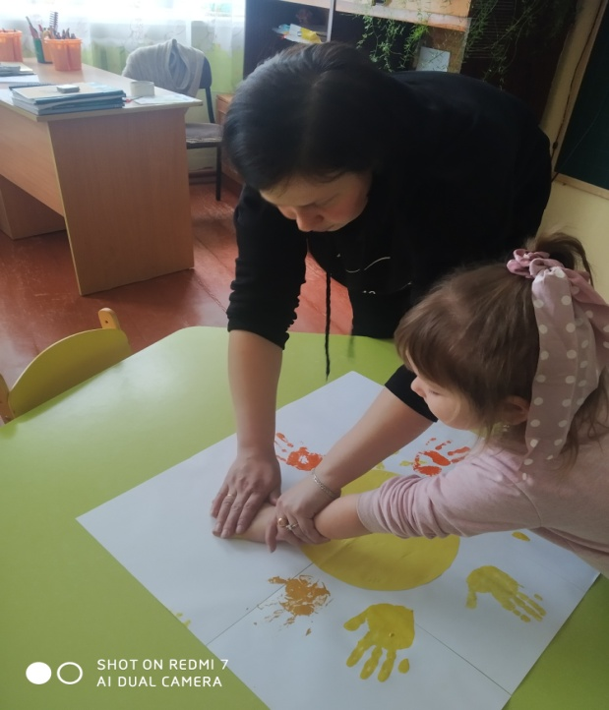
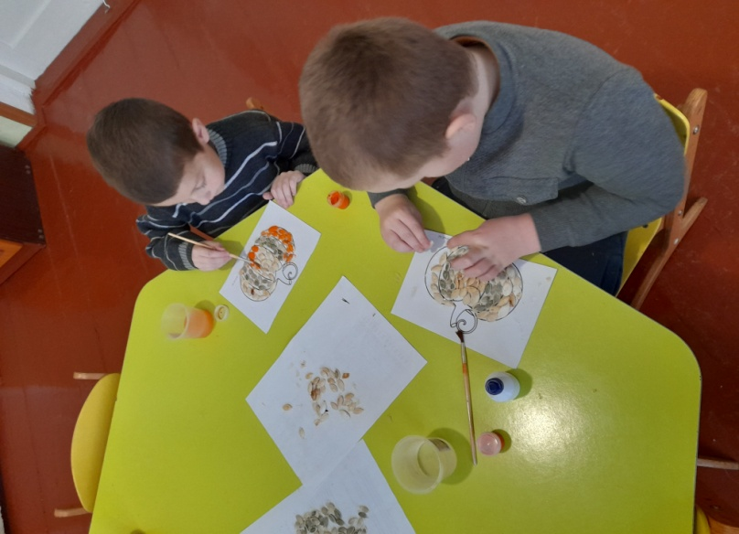
ВИКОРИСТОВУЄМО НЕТРАДИЦІЙНІ
ФОРМИ ЗОБРАЖУВАЛЬНОЇ ДІЯЛЬНОСТІ

Slide 13
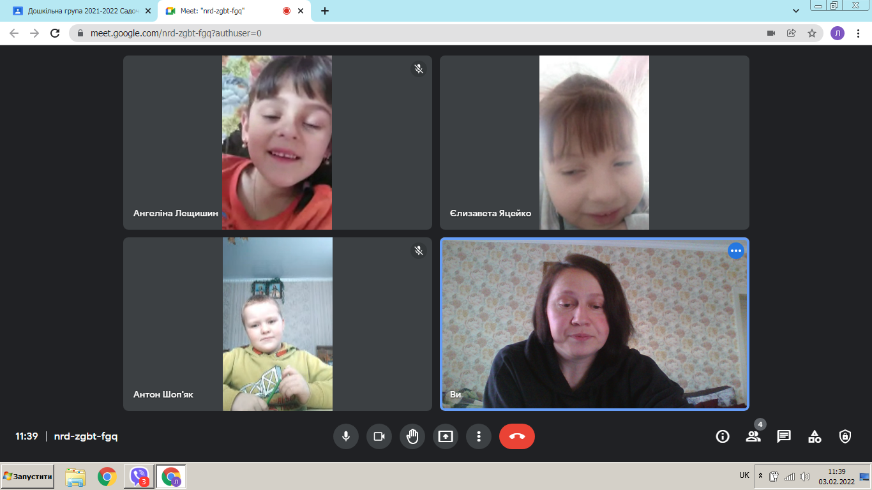
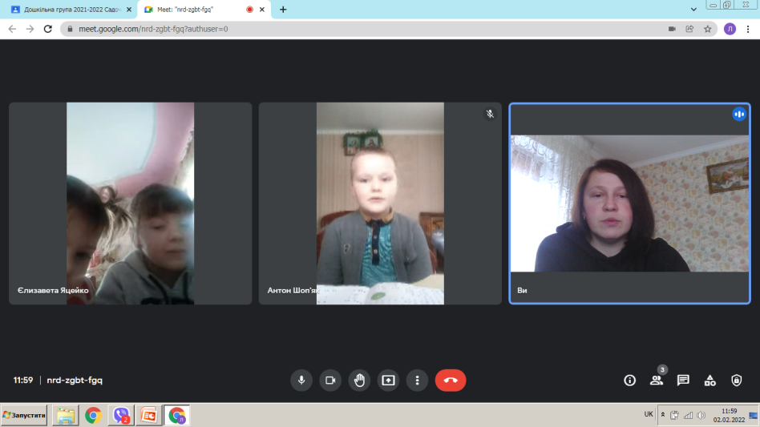
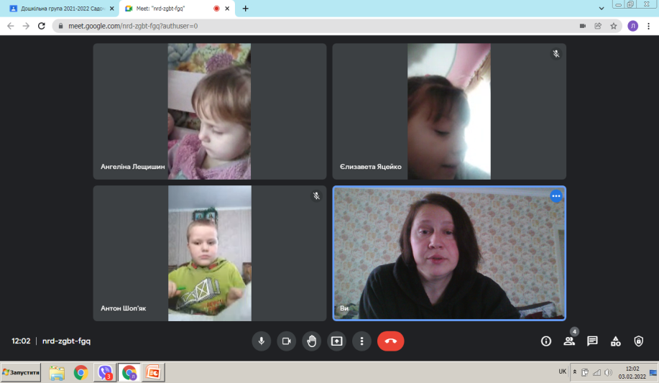
ЗАЙМАЄМОСЬ ДИСТАНЦІЙНО

Slide 14
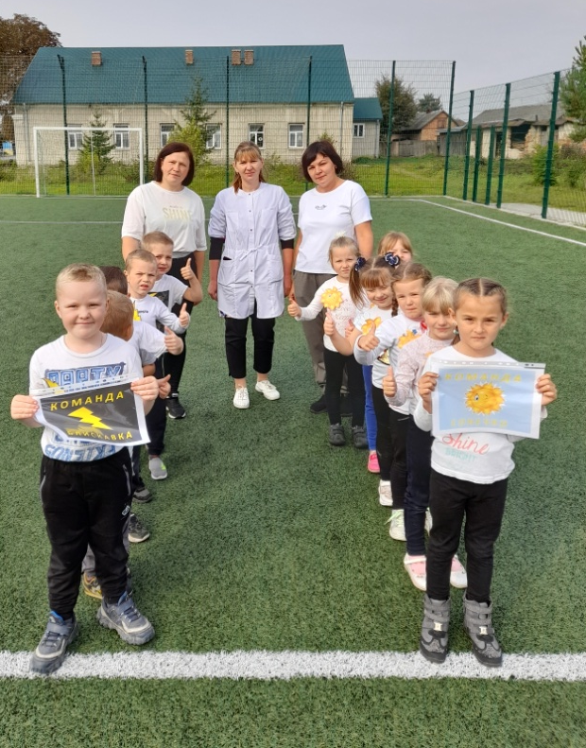
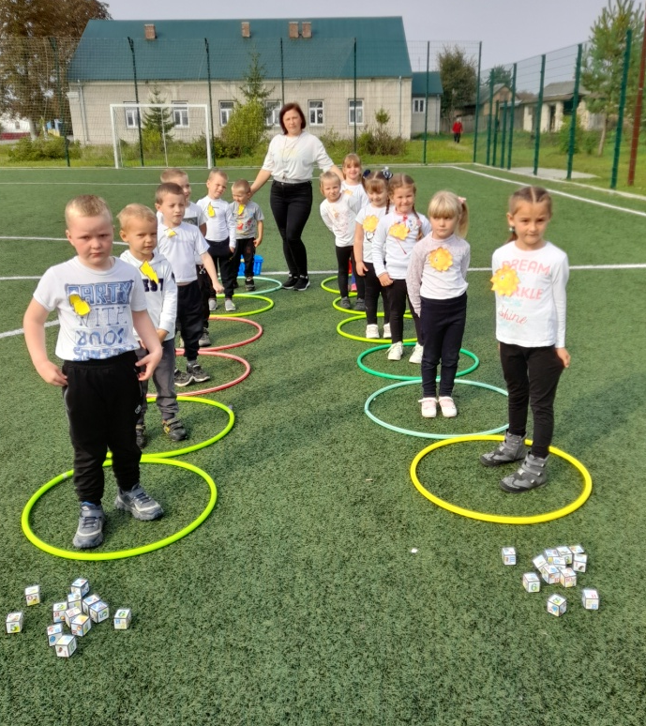
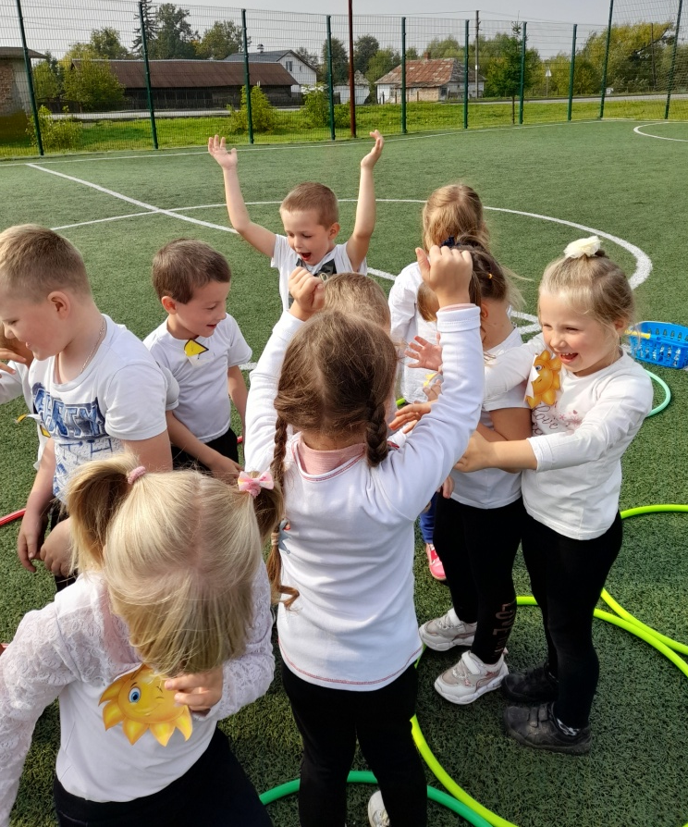
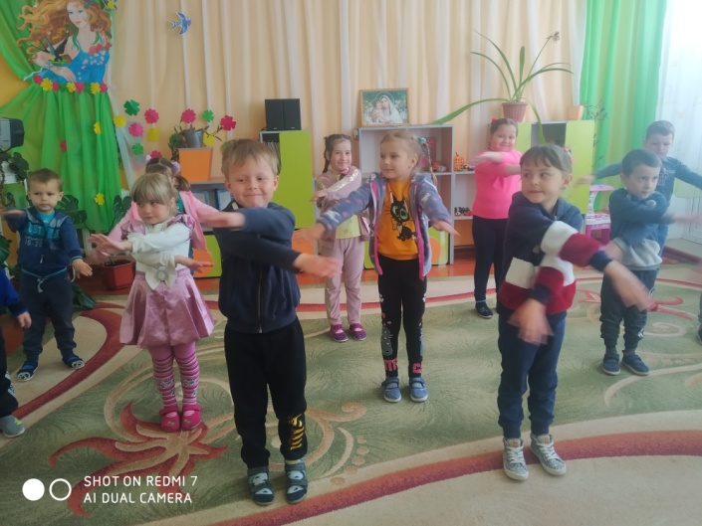
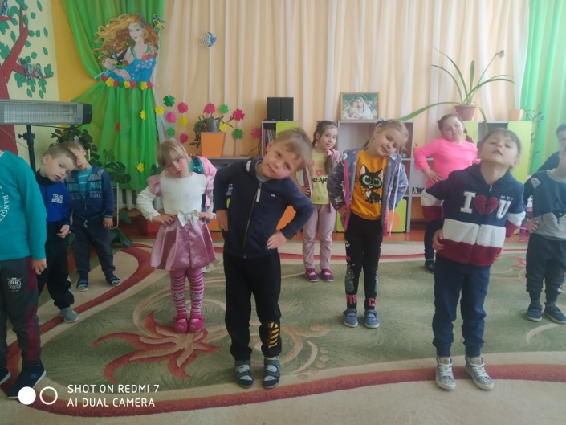
СПОРТОМ ТРЕБА ВСІМ ЗАЙМАТИСЬ
ПРО ЗДОРОВ’Я ПІКЛУВАТИСЬ

Slide 15
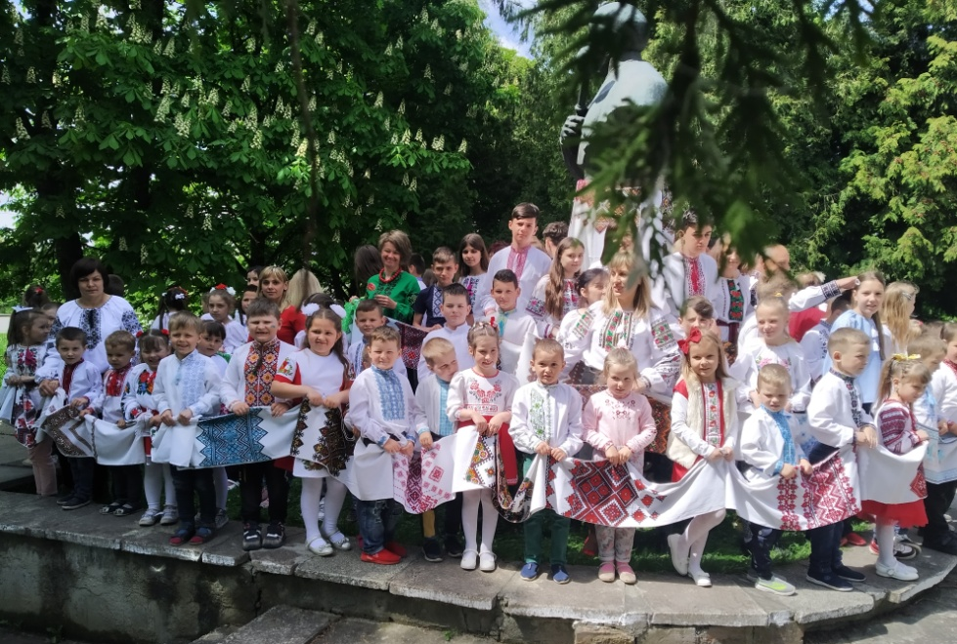
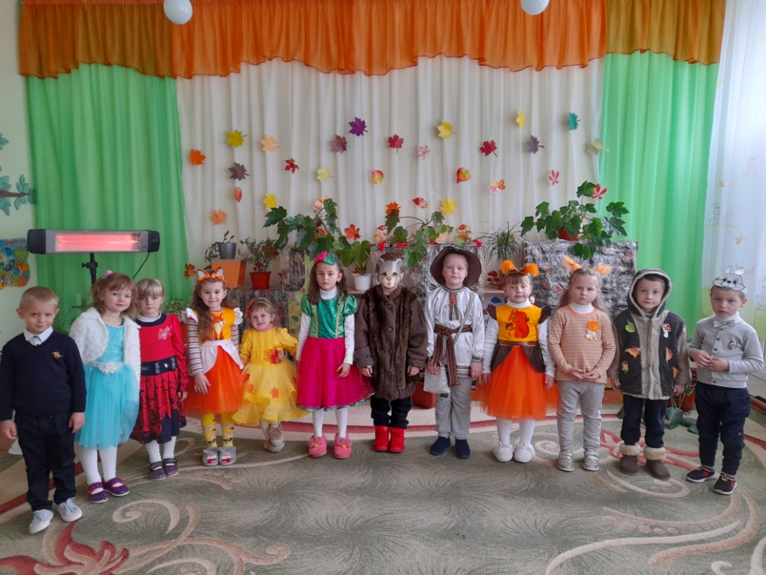
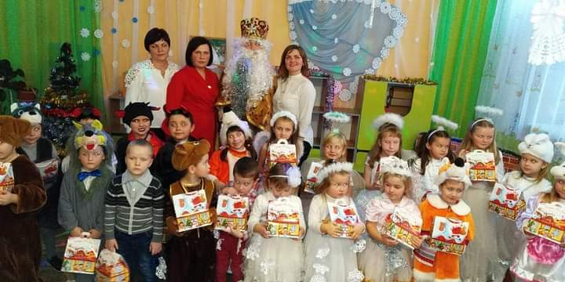
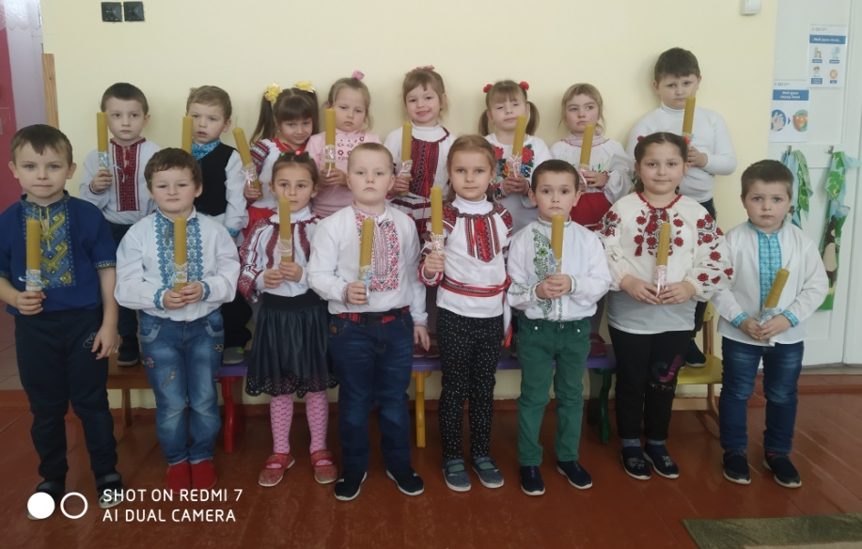
НАШІ СВЯТА

Slide 16
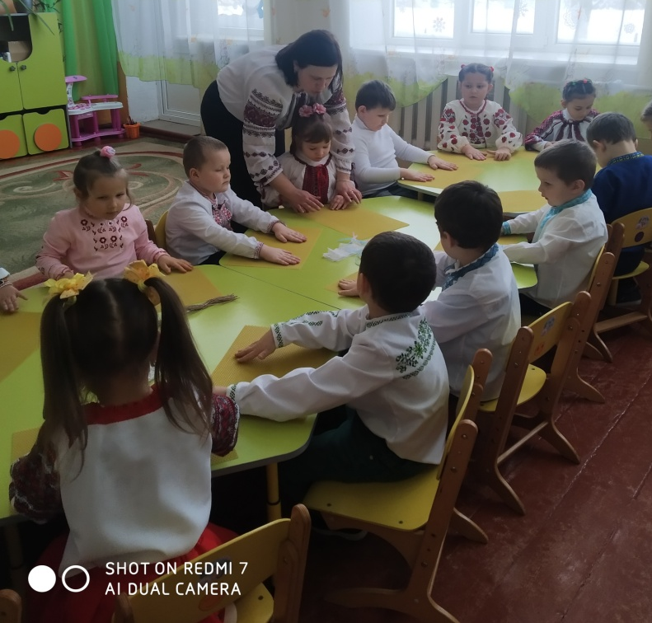
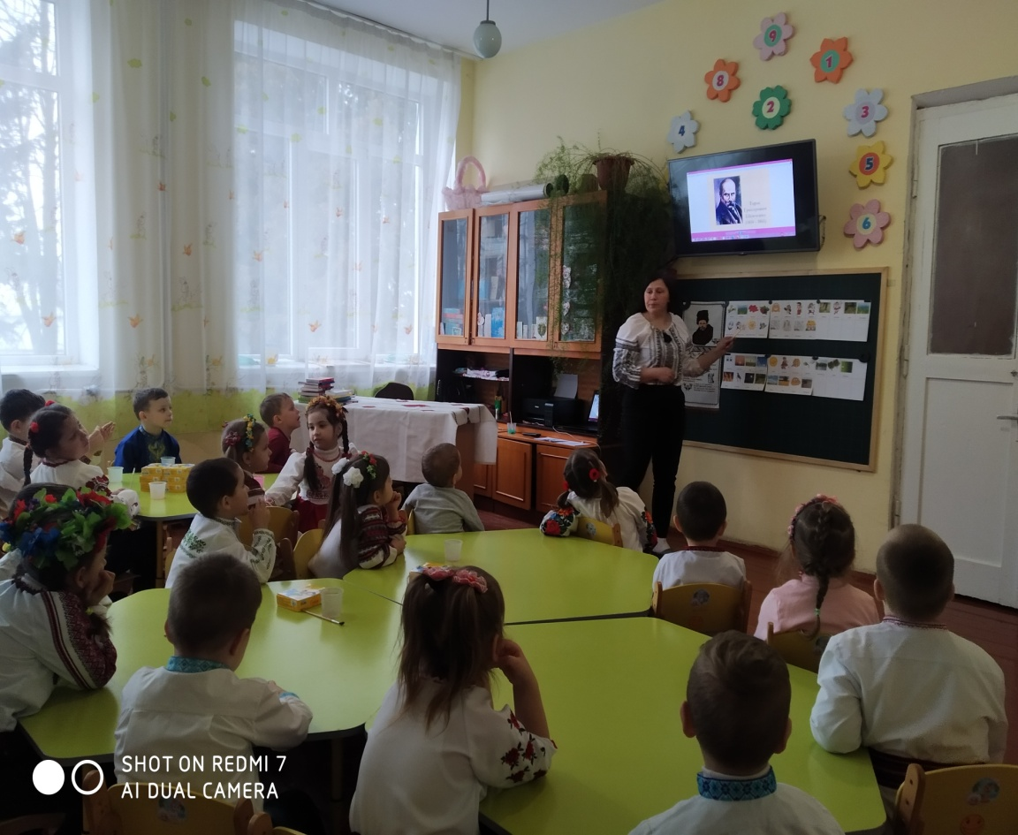
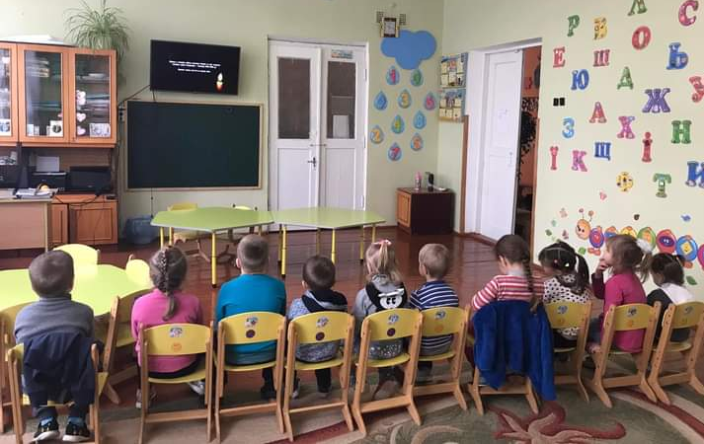
ВИХОВНІ ЗАХОДИ ТА
МАЙСТЕР-КЛАСИ

Slide 17
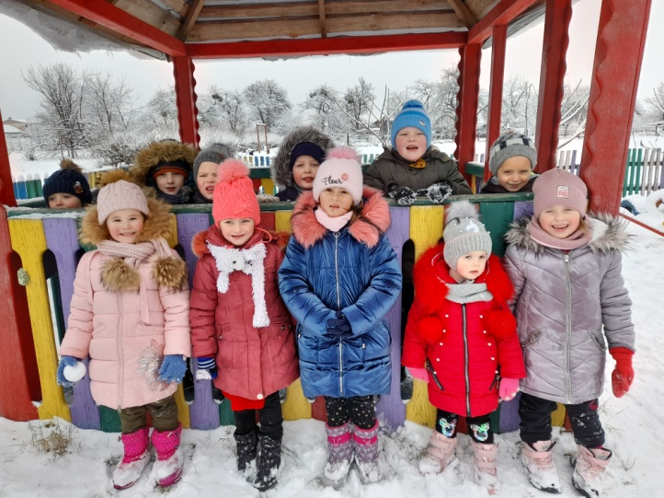
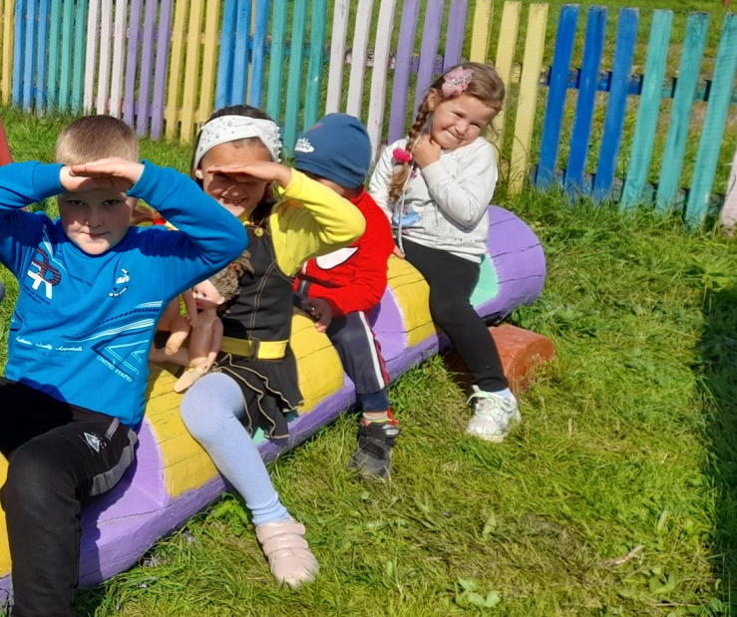
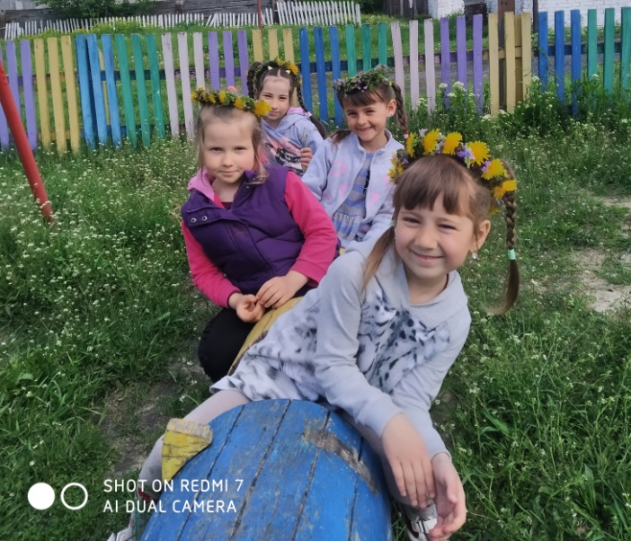
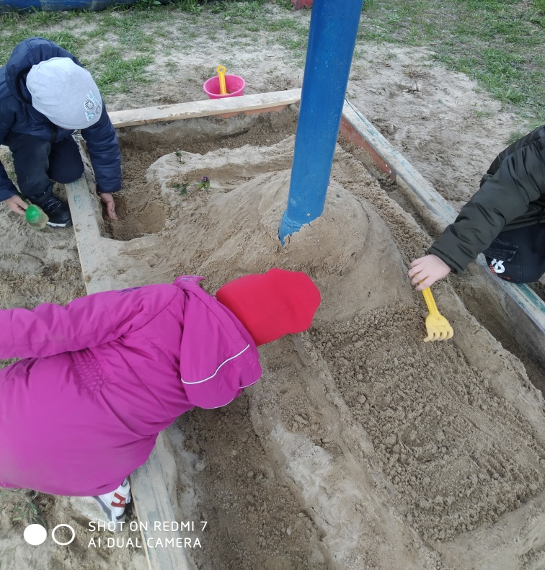
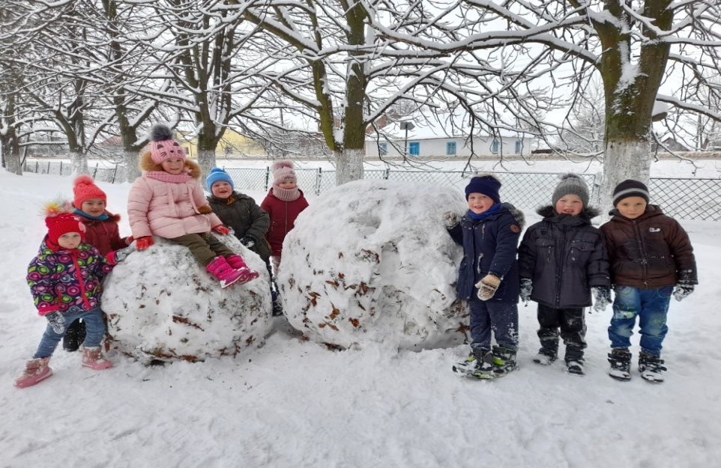
ПРОГУЛЯНКИ НА СВІЖОМУ
ПОВІТРІ

Slide 18
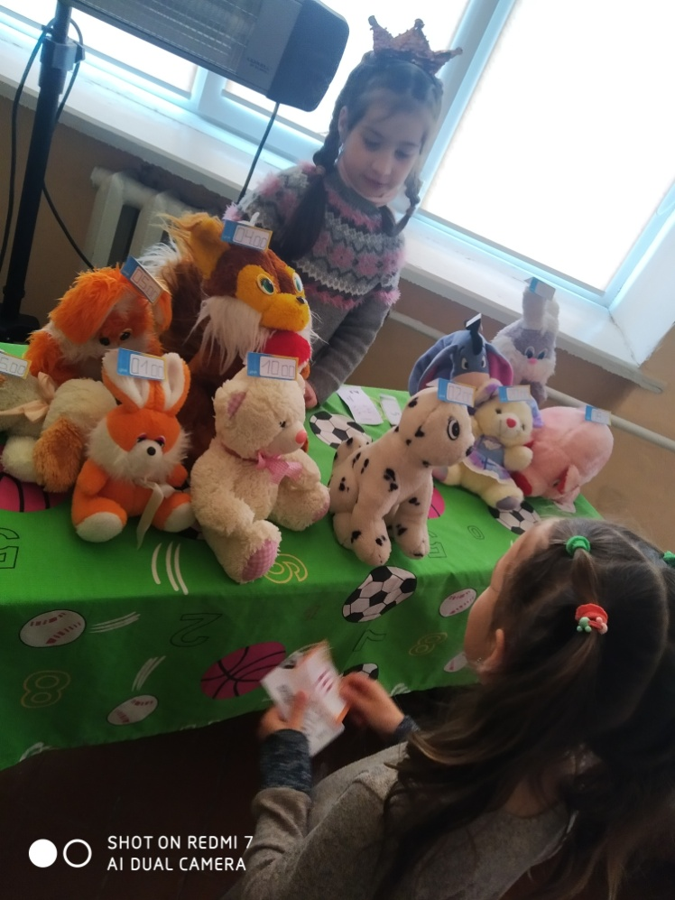
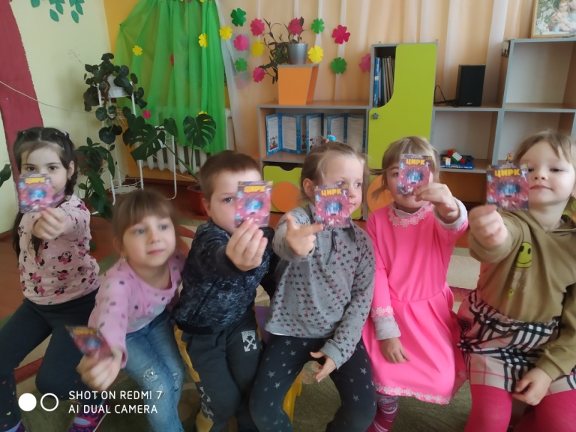
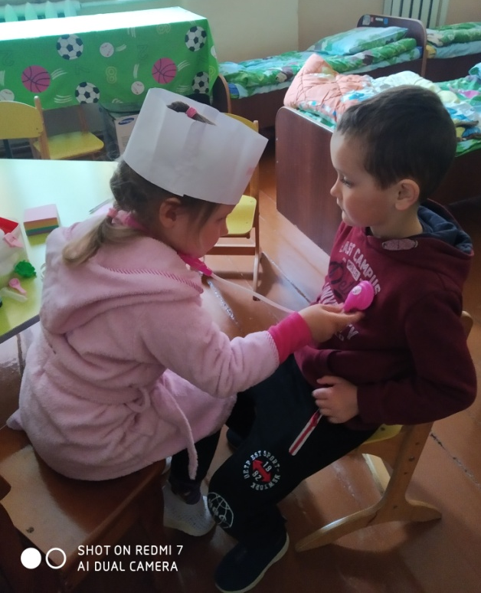
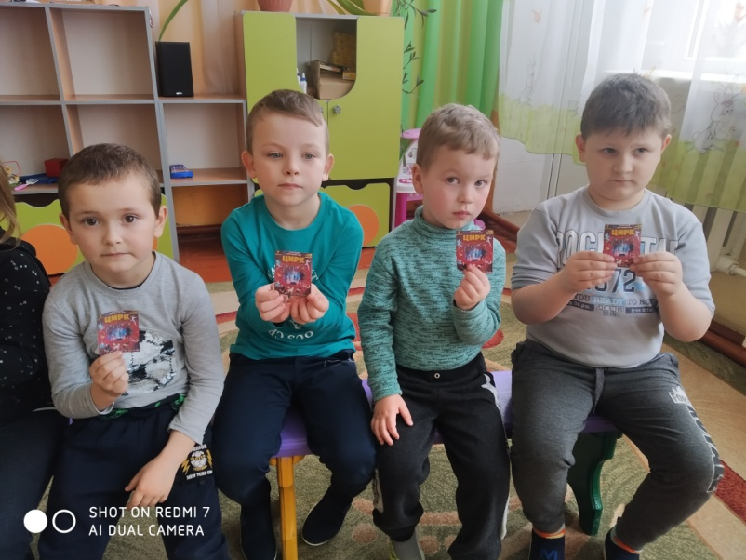
ПОЛЮБЛЯЄМО
СЮЖЕТНО-РОЛЬОВІ ІГРИ
“ЛІКАРНЯ”
“ У ЦИРКУ”
“МАГАЗИН”

Slide 19
Д Я К У Ю З А
У В А Г У !!!

